Slide 1




Бюджет для граждан
городского округа «город Дербент»
Решение Собрания депутатов от 19.12.19г. №12-1

Slide 2
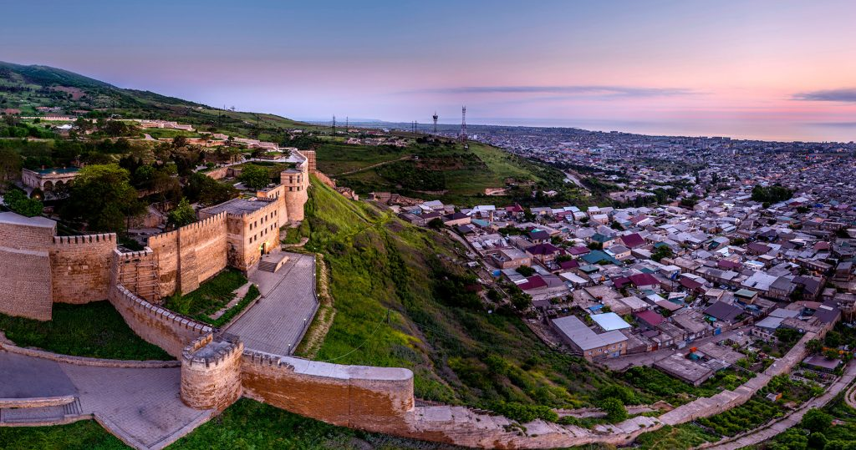
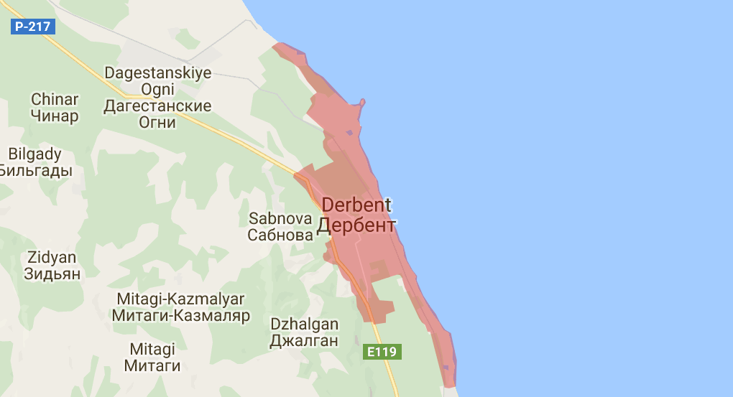

Показатели социально – экономического развития города Дербент на 2020 год
- 123 700 чел. – среднесписочная численность населения города
- 100,4 - индекс потребительских цен
- 9 286 руб. - прожиточный минимум по республике Дагестан
- 20 639,66 руб. - среднемесячная заработная плата

Slide 3
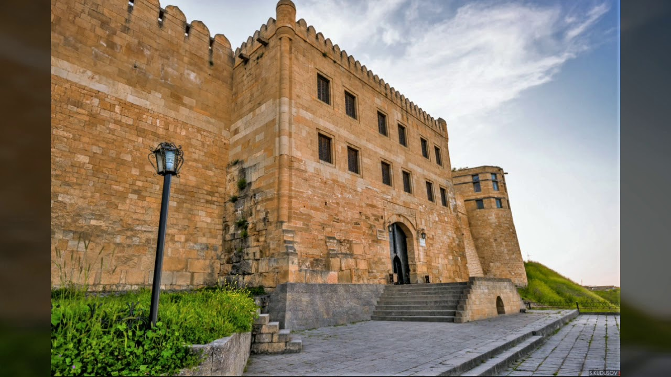
Этапы бюджетного процесса
1. Составление проекта бюджета
4.Формирование и утверждение отчета об исполнении бюджета
2. Рассмотрение, утверждение бюджета
3. Исполнение бюджета

Slide 4
Основные параметры бюджета города Дербент на 2020 год
Налоговые доходы
541 421 600,00
рублей.
Доходы бюджета 5 148 596 122,00 рублей.
Доходы в расчете
на 1 человека
41 621,63 руб.
Расходы бюджета 5 783 272 452,00 рублей.
Образование
2 697 600 160,00 рублей.
Социальная политика
50 489 535,00 рублей.
Общегосударственные вопросы
173 675 260,00 рублей.
БЮДЖЕТ
Жилищно-коммунальное хозяйство
1 789 432 337,00 рублей.
Культура и кинематография
218 102 270,00 рублей.
Неналоговые доходы
84 000 000,00
рублей.
Средства массовой информации
9 143 800,00 рублей.
Национальная экономика
543 296 680,00 рублей.
Физическая культура и спорт
227 017 290,00 рублей.
Расходы в расчете на 1 человека
46 752,40 руб.
Охрана окружающей среды 50 556 120,00 рублей
Безвозмездные поступления
4 523 174 522,00
рублей.
Национальная безопасность и
правоохранительная деятельность
23 827 100,00 рублей.
Обслуживание государственного
и муниципального долга
131 900 рублей..

Slide 5

Показатели налоговых и неналоговых доходов на душу населения
Неналоговые доходы
541 421 600,00
рублей.
Итого
налоговые и неналоговые доходы
625 421 600,00
рублей.
В расчете на
одного человека 5 056 руб.
Налоговые доходы
84 000 000,00
рублей.

Slide 6
Основные характеристики бюджета города Дербент на 2020 год
Наименование | План на 2020 год руб.
Доходы - всего | 5 148 596 122,00
в том числе:
- налоговые доходы | 541 421 600,00
- неналоговые доходы | 84 000 000,00
- Межбюджетные трансферты | 4 523 174 522,00
Расходы - всего, | 5 783 272 452,00
в том числе:
- текущий бюджет | 2 489 325 487,00
- бюджетные инвестиции | 3 293 946 965,00
- условно утверждаемые расходы
Дефицит (-), профицит (+) | - 634 676 330

Slide 7

Доходы бюджета городСКОГО ОКРУГА «ГОРОД Дербент»
Доходы бюджета города образуются за счет налоговых и неналоговых доходов, а также за счет безвозмездных поступлений.
Налоговые доходы – поступления в бюджет от уплаты налогов, установленных Налоговым кодексом РФ
Неналоговые доходы – поступления от уплаты пошлин и сборов, установленных законодательством РФ и штрафов за нарушение законодательства
Безвозмездные поступления - это финансовая помощь из бюджетов других уровней (межбюджетные трансферты)

Slide 8
Межбюджетные трансферты (безвозмездные поступления)
Межбюджетные трансферты (безвозмездные поступления) - это средства одного бюджета бюджетной системы РФ, перечисляемые другому бюджету бюджетной системы РФ.
Субсидия - бюджетные средства, предоставляемые бюджету другого уровня бюджетной системы РФ, в целях софинансирования расходных обязательств, возникающих при выполнении полномочий органов местного самоуправления по вопросам местного значения
Дотации - межбюджетные трансферты, предоставляемые на безвозмездной и безвозвратной основе без установления направлений и (или) условий их использования
Формы межбюджетных трансфертов
Субвенция - бюджетные средства, предоставляемые бюджету другого уровня бюджетной системы РФ на безвозмездной и безвозвратной основах на осуществление определенных целевых расходов, возникающих при выполнении полномочий РФ, переданных для осуществления органам государственной власти другого уровня бюджетной системы РФ.
Иные межбюджетные трансферты- бюджетные средства предоставляемые из бюджета другого уровня, для компенсации дополнительных расходов, возникших в результате решений, принятых органом власти другого уровня

Slide 9
Налоговые доходы 541 421 600,00 тыс.руб.

Slide 10
Неналоговые доходы 84 000 000 тыс.руб.
13 500 000 руб.

Slide 11
Безвозмездные поступления 4 523 174 522,00 руб.

Slide 12


Основные мероприятия по мобилизации
доходов бюджета
Работа с организациями, выплачивающими заработную плату работникам ниже минимального размера оплаты труда , и использующими конвертные «серые» зарплатные схемы
Мероприятия, направленные на снижение неформальной занятости и постановку на налоговый учет индивидуальных предпринимателей, с целью увеличения ЕНВД и НДФЛ
Работа с администраторами доходов бюджета города, направленная на повышение качества администрирования доходных источников, повышение уровня ответственности за выполнение прогнозных показателей, снижение недоимки по администрируемым платежам
Работа муниципальной межведомственной комиссии по контролю за поступлением в бюджет города Дербент налоговых и неналоговых платежей, увеличению налогового потенциала города Дербент, легализации заработной платы и работе с убыточными организациями.
Организация работы по информированию граждан о сроках уплаты налогов
Проведение мероприятий, направленных на снижение недоимки по налоговым платежам

Slide 13
Расходы бюджета города
Расходы бюджета города – денежные средства, направляемые на финансовое обеспечение задач и функций государства и местного самоуправления.
Классификация расходов
по признакам
Функциональная классификация отражает направление средств бюджета на выполнение основных функций государства (раздел→ подраздел→ целевые статьи→ виды расходов)
Ведомственная классификация расходов бюджета непосредственно связана со структурой управления, она отображает группировку юридических лиц, получающих бюджетные средства (главные распорядители средств бюджета)
Экономическая классификация показывает деление расходов государства на текущие и капитальные, а также на выплату заработной платы, на материальные затраты, на приобретение товаров и услуг (категория расходов→ группы→ предметные статьи→ подстатьи)

Slide 14
Понятия и типы расходных обязательств
Расходные обязательства - это возникающие на основе закона, иного нормативного правового акта, договора или соглашения обязанности публично-правового образования или действующего от его имени бюджетного учреждения предоставить физическому или юридическому лицу, иному публично-правовому образованию средства из соответствующего бюджета.
Расходные обязательства
Публичные - возникающие на основе закона, иного нормативного правового акта публично-правового образования перед физическим или юридическим лицом, иным публично-правовым образованием, подлежащие исполнению в установленном соответствующим законом, иным нормативным правовым актом размере или имеющие установленный указанным законом, актом порядок его определения
Публичные нормативные - публичные обязательства перед физическим лицом, подлежащие исполнению в денежной форме в установленном соответствующим законом, иным нормативным правовым актом размере или имеющие установленный порядок его индексации
В целях надлежащего контроля за осуществлением расходных обязательств на органы государственной и муниципальной власти возложена обязанность по ведению реестра расходных обязательств.
Реестр расходных обязательств — используемый при составлении проекта бюджета, свод (перечень) законов, иных нормативных правовых актов, муниципальных правовых актов, обуславливающих публичные нормативные обязательства и (или) правовые основания для иных расходных обязательств с указанием соответствующих положений (статей, частей, пунктов, подпунктов, абзацев) законов и иных нормативных правовых актов с оценкой объёмов бюджетных ассигнований, необходимых для исполнения включённых в реестр обязательств.

Slide 15

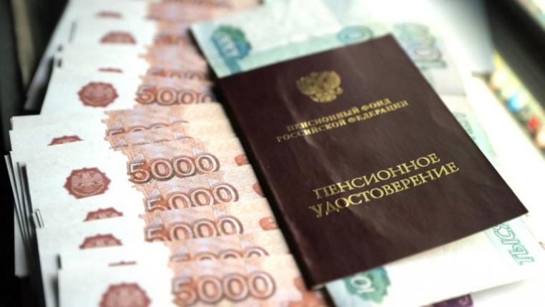


Расходы по публично-нормативным обязательствам в 2020 году
Единовременная материальная помощь семьям, усыновившим ребенка
384 600,00 руб.
Доплата к пенсии муниципальных служащих
3 156 000 руб.
Содержание ребенка в семье опекуна и приемной семье, а также вознаграждение, причитающееся приемному родителю
11 929 000 руб.
Компенсация родительской платы
16 104 500 руб.

Slide 16

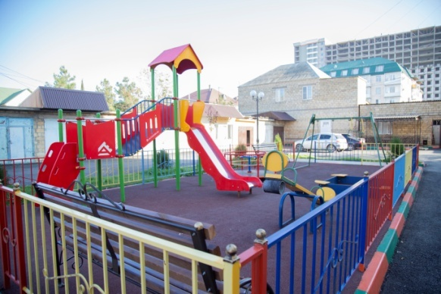
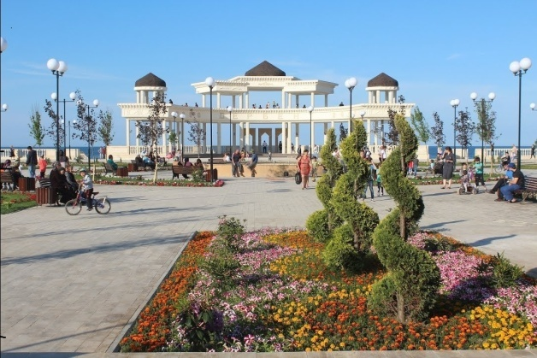
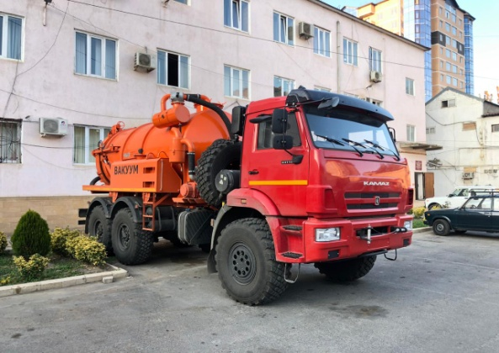
Инвестиции 2020 года
Программа «Комплексное территориальное развитие городского округа «город Дербент
Дорожное хозяйство
Другие вопросы в области ЖКХ
455 005 050,00 рублей
101 112 230,00 рублей
Коммунальное
хозяйство
Благоустройство
252 780 580,00 рублей
620 345 810,00 рублей

Slide 17
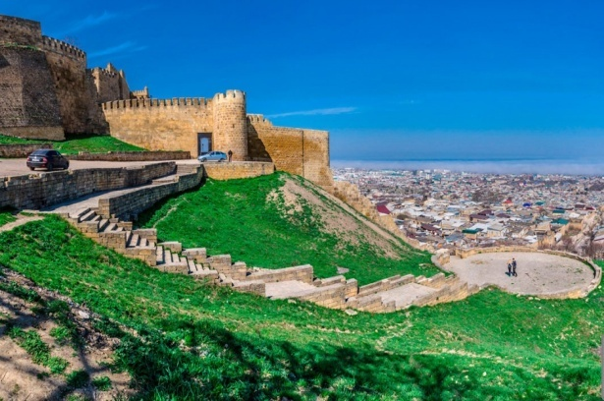
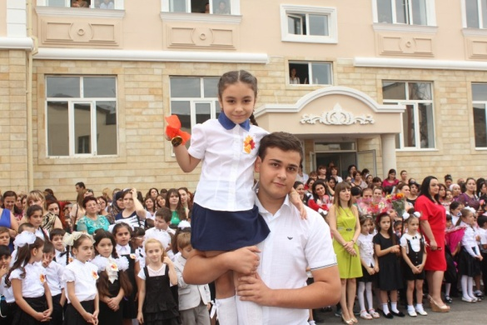
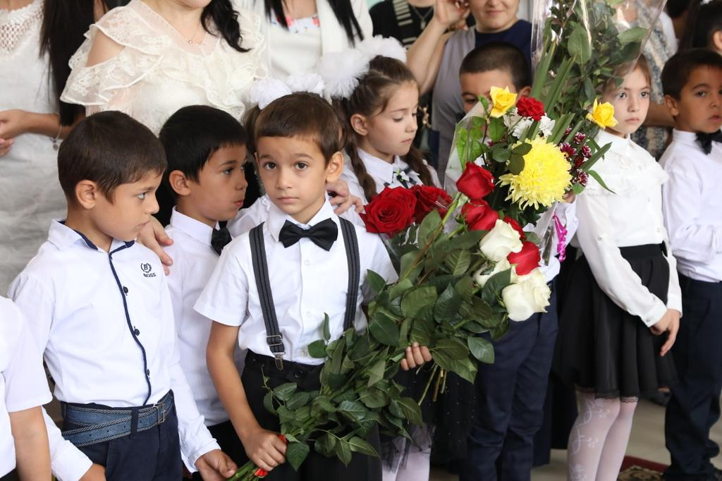
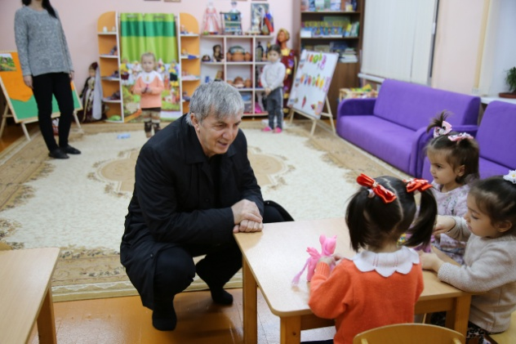
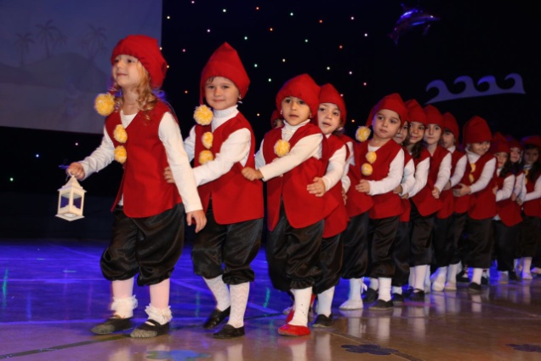
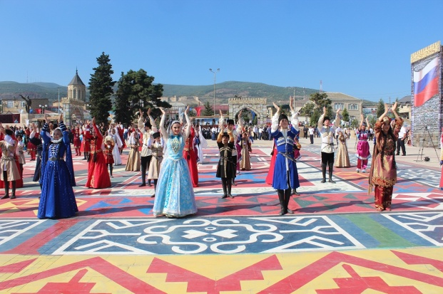
Охрана окружающей среды
50 556 12,00 рублей
Общее образование
541 059 980,00 рублей
Другие вопросы в области образования
50 556 120,00 рублей
Дошкольное образование
548 731 56 0,00 рублей
Дополнительное образование
131 476 600,00
Культура 151 668 350,00 рублей

Slide 18

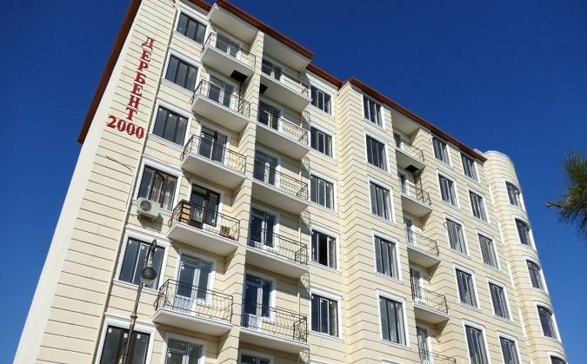


Другие вопросы
в области культуры
50 556 120,00 рублей
Программа «Жилье детям-сиротам»
18 915 435 руб.
Жилищное хозяйство
100 556 120,00 рублей
Массовый спорт
220 626 890,00 рублей

Slide 19
Источники финансирования дефицита бюджета
В процессе принятия и исполнения бюджета города большое значение приобретает сбалансированность доходов и расходов.
Если доходы превышают расходы, то возникает профицит, Но чаще всего расходы превышают доходы. В таком случае возникает дефицит.
Источниками финансирования дефицита бюджета города
муниципальные займы, осуществляемые путем выпуска муниципальных ценных бумаг от имени муниципального образования
бюджетные кредиты, полученные от бюджетов других уровней бюджетной системы РФ
кредиты,
полученные от кредитных организаций
изменение остатков средств на счетах по учету средств местного бюджета
муниципальный долг,
то есть совокупность долговых обязательств муниципального образования

Slide 20

Муниципальный долг города Дербент в 2020 году
ГАРАНТИЯ
ИСПОЛЬЗОВАНИЯ
ЛИЗИНА
КРЕДИТ
тыс.руб.
Наименование получателя бюджетного кредита, ссуды, лизинга и т.д. | Объем долга на 01.01.2020 | Подлежит погашению в 2017 году | Сроки исполнения обязательств городского бюджета
ОАО «Дагагроснаб» | 2 004 463,00 | 423 568,00 | 01.11.2024 год
Администрация ГО «город Дербент» | 131 850 000,00 | 14 650 000,00 | 20.11.2024 год
ИТОГО: | 133 854 463,00 | 15 073 568,00

Slide 21
Понятия и термины
Администратор доходов бюджета - органы государственной власти, органы местного самоуправления, органы управления государственными внебюджетными фондами, ЦБ РФ, а также бюджетные учреждения, созданные органами государственной власти и органами местного самоуправления, осуществляющие в соответствии с законодательством РФ контроль за правильностью исчисления, полнотой и своевременностью уплаты, начисление, учет, взыскание и принятие решений о возврате (зачете) излишне уплаченных (взысканных) платежей, пеней и штрафов по ним, являющихся доходами бюджетов бюджетной системы РФ.
Безвозмездные поступления - это финансовая помощь из бюджетов других уровней (межбюджетные трансферты), от физических и юридических лиц.
Бюджет – форма образования и расходования денежных средств, предназначенных для финансового обеспечения задач и функций государства и местного самоуправления.
Бюджетный год - законодательно установленный годовой срок исполнения бюджета. В Российской Федерации соответствует календарному году.
Бюджетная классификация - группировка доходов и расходов бюджетов всех уровней бюджетной системы РФ, а также источников финансирования дефицитов этих бюджетов, используемая для составления и исполнения бюджетов.
Бюджетный кредит – это денежные средства, предоставляемые бюджетом другому бюджету бюджетной системы Российской Федерации, юридическому лицу (за исключением государственных (муниципальных) учреждений), иностранному государству, иностранному юридическому лицу на возвратной и возмездной основах.
Бюджетный период – отрезок времени, охватывающий все стадии бюджетного планирования. Начинается бюджетный период с момента начала работы по составлению проекта бюджета и завершается утверждением отчета о его исполнении.
Бюджетный процесс - деятельность по составлению проекта бюджета, его рассмотрению, утверждению, исполнению, составлению отчета об исполнении и его утверждению.
Бюджетная система Российской Федерации - совокупность всех бюджетов в РФ: федерального, региональных, местных, государственных внебюджетных фондов.

Slide 22
Понятия и термины
Главный распорядитель бюджетных средств (ГРБС) - орган государственной власти (местного самоуправления), орган управления государственным внебюджетным фондом, или наиболее значимое учреждение науки, образования, культуры и здравоохранения, напрямую получающий(ее) средства из бюджета и наделенный правом распределять их между подведомственными распорядителями и получателями бюджетных средств
Государственный (муниципальный) долг - обязательства публично-правового образования по полученным кредитам, выпущенным ценным бумагам, предоставленным гарантиям перед третьими лицами.
Государственные и муниципальные займы - это денежные ресурсы, привлекаемые для покрытия дефицита соответствующего бюджета от физических и юридических лиц, иностранных государств, международных финансовых организаций на основании заключаемых договоров, по которым возникают долговые обязательства РФ, субъекта РФ, муниципального образования как заемщиков или гарантов погашения займов (кредитов) другими заемщик.
Государственная (муниципальная) программа - система мероприятий и инструментов государственной политики, обеспечивающих в рамках реализации ключевых государственных функций достижение приоритетов и целей государственной политики в сфере социально-экономического развития и безопасности.
Дефицит - превышение расходов бюджета над его доходами.
Дотации - межбюджетные трансферты, предоставляемые на безвозмездной и безвозвратной основе без установления направлений и (или) условий их использования.
Доходы - это поступающие в бюджет денежные средства (налоги юридических и физических лиц, административные платежи и сборы, безвозмездные поступления).
Источники финансирования дефицита бюджета - средства, привлекаемые в бюджет для покрытия дефицита (кредиты банков, кредиты от других уровней бюджетов, кредиты финансовых международных организаций, ценные бумаги, иные источники).
Инвестиции (или капиталовложения, капитальные затраты) - финансовые средства, затрачиваемые на строительство новых и реконструкцию, расширение и техническое перевооружение действующих предприятий (производственные инвестиции), на жилищное, коммунальное и культурно-бытовое строительство (непроизводственные инвестиции).
Индекс потребительских цен - один из видов индексов цен, созданный для измерения среднего уровня цен на товары и услуги (потребительской корзины) за определённый период в экономике.

Slide 23
Понятия и термины
Межбюджетные трансферты - это средства одного бюджета бюджетной системы РФ, перечисляемые другому бюджету бюджетной системы РФ.
Налогоплательщик - физическое лицо или юридическое лицо, на которое законом возложена обязанность уплачивать налоги.
Налоговые доходы – поступления в бюджет от уплаты налогов, установленных Налоговым кодексом РФ.
Национальная экономика – (с точки зрения как раздел расходов бюджета) аккумулирует расходы, связанные с руководством, управлением, оказанием услуг, а также предоставлением государственной поддержки в целях развития отраслей национальной экономики: сельского хозяйства, транспорта и дорожного хозяйства.
Неналоговые доходы – поступления от уплаты пошлин и сборов, установленных законодательством РФ и штрафов за нарушение законодательства.
Прогноз социально-экономического развития - документ, содержащий систему научно-обоснованных представлений о направлениях и результатах социально-экономического развития Российской Федерации на прогнозируемый период (среднесрочный или долгосрочный).
Прожиточный минимум - это стоимостная величина достаточного для обеспечения нормального функционирования организма человека, сохранения его здоровья, набора продуктов питания, а также минимального набора непродовольственных товаров и минимального набора услуг, необходимых для удовлетворения основных социальных и культурных потребностей лица.
Профицит - превышение доходов над расходами бюджета.
Публичные нормативные расходные обязательства - публичные обязательства перед физическим лицом, подлежащие исполнению в денежной форме в установленном соответствующим законом, иным нормативным правовым актом размере или имеющие установленный порядок его индексации.
Публично – правовое образование - это
- Российская Федерация (федеральное государство) в целом;
- Субъекты РФ - республики, края, области, города федерального подчинения, автономные области, автономные округа;
Муниципальные образования..

Slide 24
Понятия и термины
Публичные слушания проводятся представительным органом муниципального образования, главой муниципального образования с участием жителей муниципального образования для обсуждения проектов муниципальных правовых актов по вопросам местного значения.
Расходы - это выплачиваемые из бюджета денежные средства (социальные выплаты населению, содержание государственных учреждений (образование, ЖКХ, культура и другие) капитальное строительство и другие).
Расходные обязательства - это возникающие на основе закона, иного нормативного правового акта, договора или соглашения обязанности публично-правового образования или действующего от его имени бюджетного учреждения предоставить физическому или юридическому лицу, иному публично-правовому образованию средства из соответствующего бюджета.
Реестр расходных обязательств - используемый при составлении проекта бюджета, свод (перечень) законов, иных нормативных правовых актов, муниципальных правовых актов, обуславливающих публичные нормативные обязательства и (или) правовые основания для иных расходных обязательств с указанием соответствующих положений (статей, частей, пунктов, подпунктов, абзацев) законов и иных нормативных правовых актов с оценкой объёмов бюджетных ассигнований, необходимых для исполнения включённых в реестр обязательств.
Субвенция - бюджетные средства, предоставляемые бюджету другого уровня бюджетной системы РФ на безвозмездной и безвозвратной основах на осуществление определенных целевых расходов, возникающих при выполнении полномочий РФ, переданных для осуществления органам государственной власти другого уровня бюджетной системы РФ.
Субсидия - бюджетные средства, предоставляемые бюджету другого уровня бюджетной системы РФ, в целях софинансирования расходных обязательств, возникающих при выполнении полномочий органов местного самоуправления по вопросам местного значения.

Slide 25
Информация для контактов
«Бюджет для граждан» разработан Финансовым управлением
городского округа «город дербент»
Индекс: 368608
Город: Дербент
Улица: пл.Свободы
Дом: 2
Телефон/ факс : 8 (87240) 4-22-09
e-mail: derbentgorfo@rambler.ru
Время приема граждан: пн-пт. 9:00-13:00; 14:00-18:00

